Slide 1
Процесс приготовления теста в горячей и холодной духовке. Эксперименты с начинкой для пирога
Выполнила: Кекало Маргарита,
ученица 2 б класа
МБОУ «СОШ №64»
Руководитель: Копытова Н.В.

Slide 2
2. Цель работы:
Исследовать, когда тесто поднимется лучше : в разогретой духовке или постепенно нагревающейся. Какие пироги нравятся моим одноклассникам.
3. Задачи исследования:
1.Поставить тесто в горячую духовку и испечь его, поставить тесто в в холодную духовку, разогревать .
2. Провести анкетирование в классе.
3.Испечь пироги с разной начинкой и выяснить , какие из них понравятся одноклассникам.

Slide 3
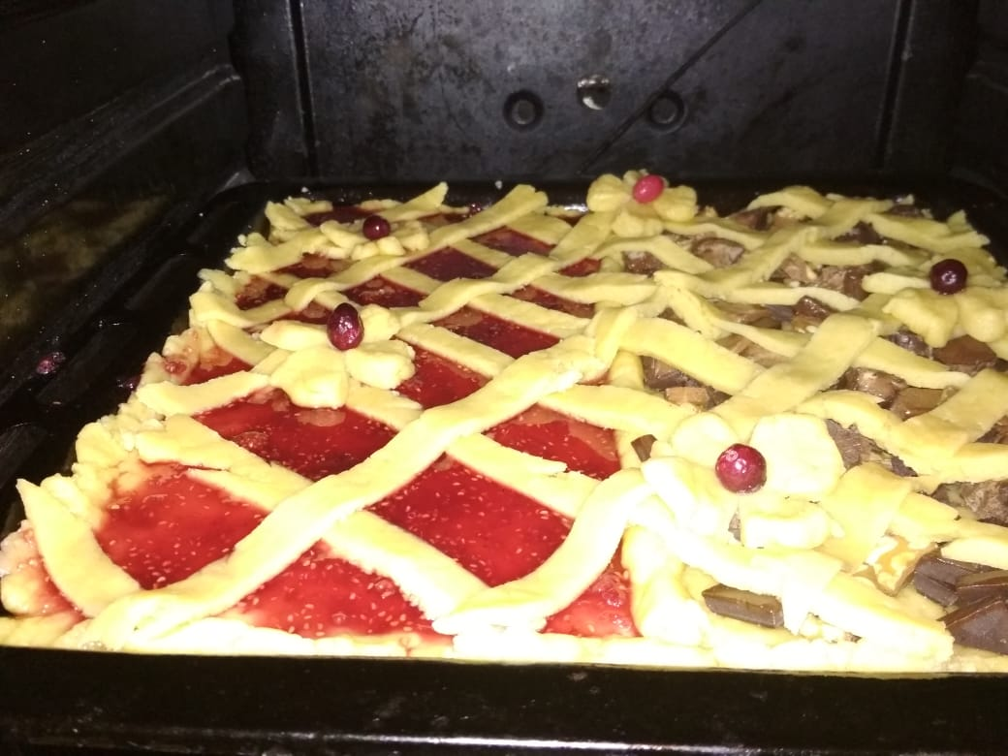
4.Гипотеза исследования: пироги испекутся в любой духовке, пирог может стать вкуснее, если немного поэкспериментировать.

Slide 4
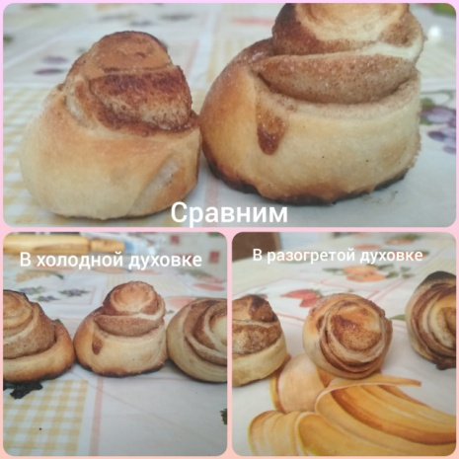
Моя первая гипотеза подтверждена частично, тесто в горячей духовке поднимается быстрее лучше и успело запечься.

Slide 5
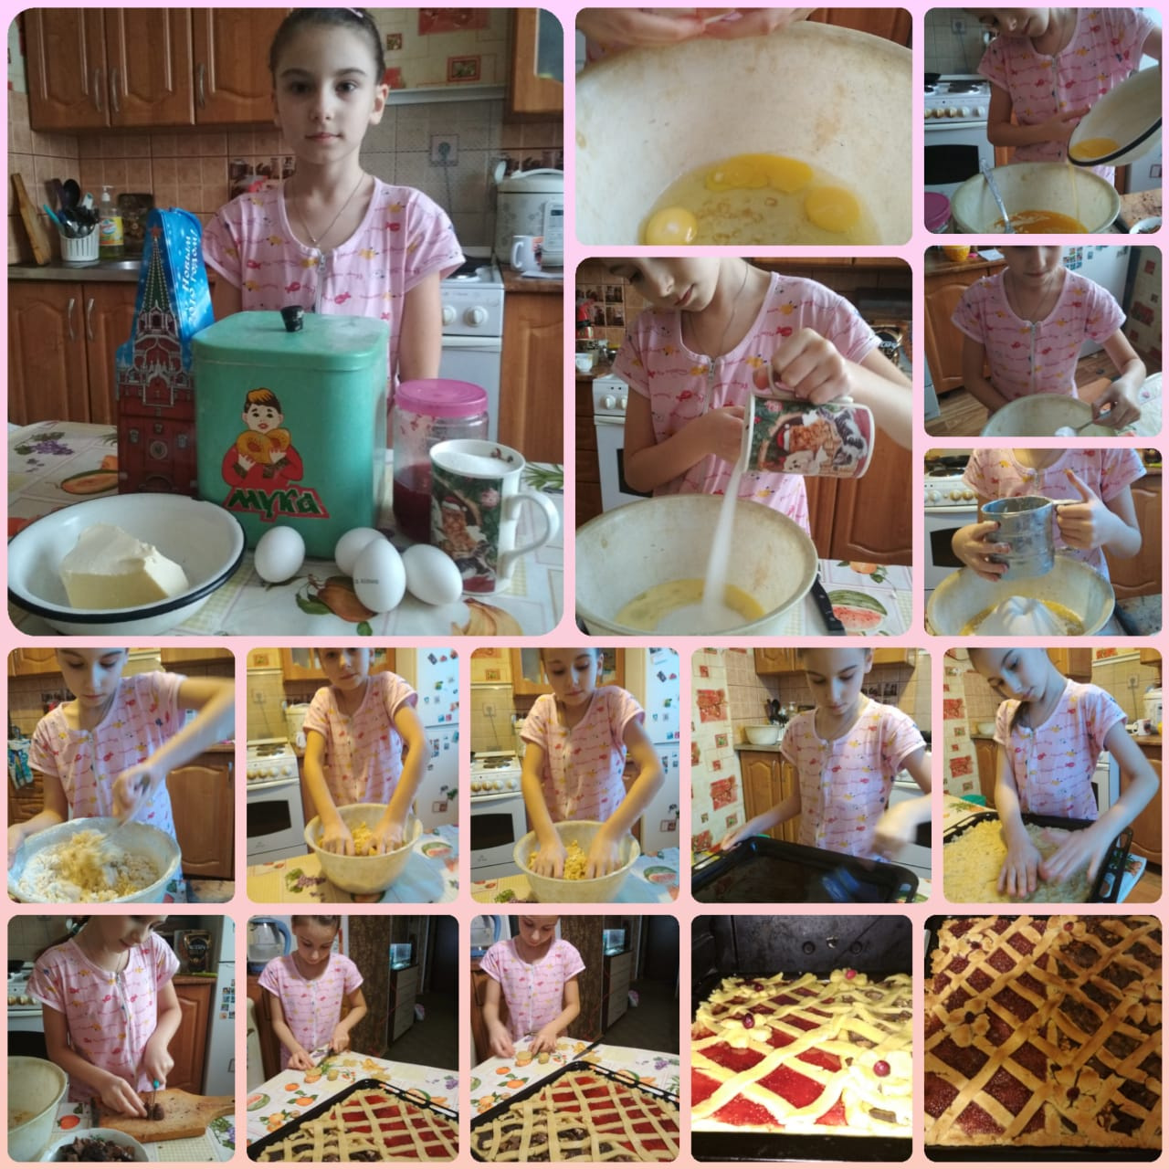

Slide 6
Итак, мы провели анкетирование, где задавали такие вопросы:
1.Любите ли пироги?
2.Какие пироги любите: сладкие и несладкие?
3.Как часто в вашей семье готовят пироги?
4.Хочу ли я научиться готовить пироги?
5. Какая начинка понравилась больше : с малиной, конфетами или обе.
Было опрошено 26 человек, из них 12 девочек и 14 мальчиков.

Slide 7
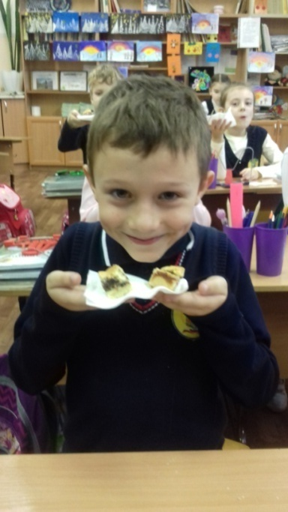
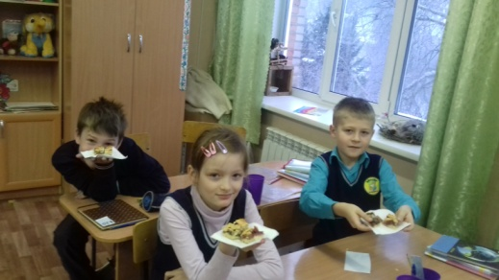
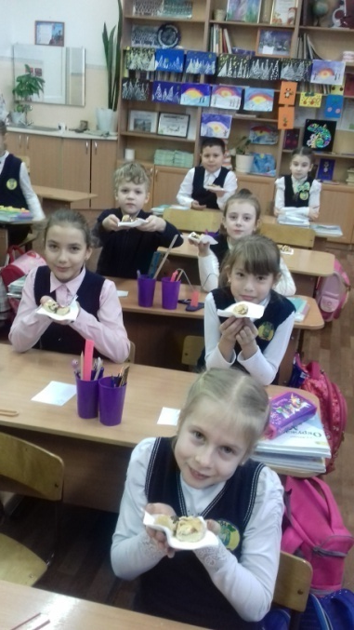
1
Да-26, нет-
2
Сладкие-17ч. Несладкие-9 ч
3
Часто – 8 ч, Редко- 18ч
4.
Да- 22, Нет-4
5.
Обе- 22 чел., малиновая- 1 , конфеты- 3чел.

Slide 8
Я считаю, что моя вторая гипотеза подтвердилась, так как никто не посчитал, что начинка придуманная мной хуже, чем начинка из рецепта.

Slide 9
Делаю вывод.
Моим одноклассникам понравилась моя экспериментальная начинка.
Тесто пропекается лучше и быстрее в разогретой духовке.
Хочу порекомендовать всем - учиться печь пироги с разными начинками.
Не бойтесь экспериментировать, готовьте, радуйте своих родных и близких вкусными блюдами, даже если вам всего 8 лет.

Slide 10
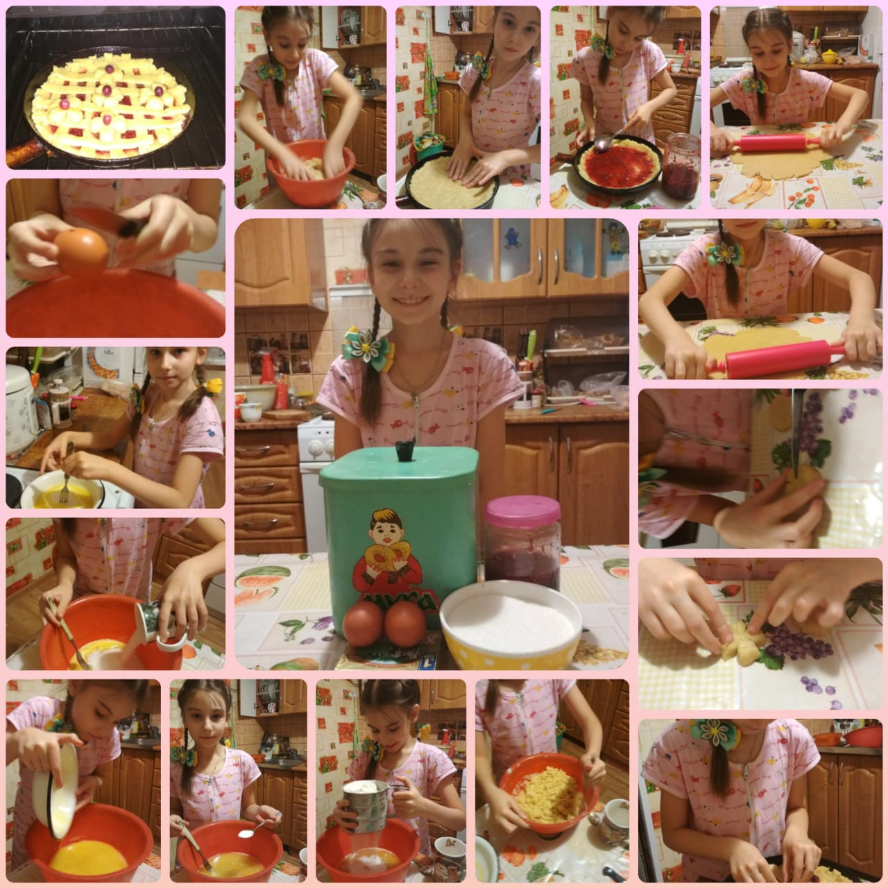
Благодарю за внимание!

